Slide 2
Comité de Desarrollo
Mario H. Cardiel, MD, MSc
Rheumatologist
Morelia, Mexico
Andrei Danilov, MD, DSc
Neurologist
Moscow, Russia
Smail Daoudi, MD
Neurologist
Tizi Ouzou, Algeria
João Batista S. Garcia, MD, PhD
Anesthesiologist
São Luis, Brazil
Yuzhou Guan, MD
Neurologist
Beijing, China
Supranee Niruthisard, MD
Pain Specialist
Bangkok, Thailand
Germán Ochoa, MD
Orthopedist
Bogotá, Colombia
Milton Raff, MD, BSc
Consultant Anesthetist
Cape Town, South Africa
Raymond L. Rosales, MD, PhD
Neurologist
Manila, Philippines
Jose Antonio San Juan, MD
Orthopedic Surgeon
Cebu City, Philippines
Ammar Salti, MD
Consultant Anesthetist
Abu Dhabi, United Arab Emirates
Xinping Tian, MD
Rheumatologist
Beijing, China
Işin Ünal-Çevik, MD, PhD
Neurologist, Neuroscientist and Pain Specialist
Ankara, Turkey
Este programa fue patrocinado por Pfizer Inc.
Notes:
Notas del Conferencista
Por favor reconoce a los miembros del comité de desarrollo.

Slide 3
Objetivos de Aprendizaje
Al terminar este módulo, los participantes podrán :
Discutir la prevalencia de la lumbalgia aguda y crónica
Entender el impacto de la lumbalgia en el funcionamiento y calidad de vida del paciente
Usar herramientas apropiadas para el diagnóstico de lumbalgia
Identificar señales de advertencia y de alarma que indiquen que el paciente debe ser referido o que indiquen investigación adicional
Explicar los mecanismos subyacentes de diferentes tipos de lumbalgia
Seleccionar estrategias farmacológicas y no-farmacológicas apropiadas para el manejo de lumbalgia
Notes:
Notas del Conferencista
Revisa los objetivos de aprendizaje de esta sección con los participantes y pregunta si tienen objetivos adicionales.

Slide 4
EVALUACIÓN Y DIAGNÓSTICO

Slide 5
Visión General

Slide 6
Clasificación de Lumbalgia por Signos y Síntomas
Lumbalgia No-específica (85% de los casos) |  | Radicular (7% de los casos) |  | Señales de Alarma Preocupantes
Se irradia a los glúteos Dolor difuso Maniobra no-específica para aumentar o reducir el dolor |  | El dolor se irradia debajo de la rodilla Unilateral (Herniación de Disco) Bilateral (estenosis espinal) Empeora al sentarse Mejora al recostarse y las rodillas se doblan para reducir la tensión en el nervio ciático |  | Trauma mayor Edad >50 años Fiebre persistente Historia de cáncer Trastorno metabólico Debilidad muscular mayor Anestesia en silla de montar Tono de esfínter disminuido Dolor nocturno incesante
Manusov EG. Prim Care 2012; 39(3):471-9.
Notes:
Notas del Conferencista
La lumbalgia puede ser clasificada como no-específica, radicular, o dolor con señales de alarma médicas o preocupantes. La lumbalgia no-específica es la más común; 85% de los casos de lumbalgia son no-específica.
La lumbalgia no-específica emana de ligamentos, tendones, músculos y fibras nerviosas alrededor de la vértebra y sus articulaciones. El dolor puede irradiarse a los glúteos pero no debajo de la rodilla.
Ocurre dolor radicular ciático en 7% de los pacientes con lumbalgia. El dolor se irradia debajo de la rodilla. El dolor bilateral usualmente indica estenosis espinal mientras que el dolor unilateral está asociado con las raíces nerviosas L5 y S1 en 95% de los casos.
La tercera categoría de lumbalgia incluye señales médicas de alarma o diagnósticos que pueden requerir tratamiento inmediato o específico (ej: tumor, infección, causas viscerales, síndrome de cauda equina, espondilitis anquilosante o espondilolistesis, fractura por compresión).
Referencia
Manusov EG. Evaluation and diagnosis of low back pain. Prim Care 2012; 39(3):471-9.

Slide 7
Criterios de la Clasificación Clínica para Sospecha de Dolor Neuropático
Dolor Neuropático Definitivo | Dolor en un parea neuroanatómica y que cumple con cuando menos dos de los siguientes: Menor sensibilidad en toda o parte del área dolorosa Enfermedad actual o previa que se sabe causó una lesión nerviosa relevante para el dolor Lesión nerviosa confirmada por neurofisiología, cirugía o neuroimagen
Dolor Neuropático Posible | Dolor en un parea neuroanatómica y que cumple con cuando menos dos de los siguientes: Menor sensibilidad en toda o parte del área dolorosa Etiología desconocida Enfermedad actual o previa que se sabe causó dolor nociceptivo o neuropático relevante para el dolor Dolor que se irradia o paroxismos
Dolor Neuropático Improbable | Dolor que cumple con cuando menos dos de los siguientes: Dolor localizado en un área no-neuroanatómica Enfermedad actual o previa que se sabe causó dolor nociceptivo en la área dolorosa Sin pérdida sensorial
Rasmussen PV et al. Pain 2004; 110(1-2):461-9.
Notes:
Notas del Conferencista
Un problema mayor en los padecimientos de dolor crónico y en dolor neuropático en particular es la falta de un estándar de oro que defina el dolor neuropático.
De acuerdo con la definición de la Asociación Internacional para el Estudio del Dolor se requiere una lesión del sistema nervioso; se asume que esta lesión causa dolor. Esta slide muestra un esquema clínico sencillo para la clasificación de dolor neuropático sospechado.
Referencia
Rasmussen PV et al. Symptoms and signs in patients with suspected neuropathic pain. Pain 2004; 110(1-2):461-9.

Slide 8
Reconociendo el Dolor Neuropático
Estar alerta sobre los descriptores verbales comunes de dolor neuropático.
Quemante Hormigueo Piquetes Como descarga eléctrica Entumecimiento
Existen varias herramientas de evaluación de dolor neuropático
Las herramientas se basan mayormente en descriptores verbales comunes del dolor, aunque algunas pruebas también incluyen pruebas físicas
La selección de la herramienta puede basarse en la facilidad de uso
Baron R et al. Lancet Neurol. 2010; 9(8):807-19; Bennett MI et al. Pain 2007; 127(3):199-203; Gilron I et al. CMAJ 2006; 175(3):265-75.
Notes:
Notas del Conferencista
Los descriptores verbales del dolor pueden ser pistas importantes sobre el mecanismo patofisiológico detrás del dolor. Por ejemplo, con el dolor neuropático, el dolor se describe generalmente como urente, con hormigueo, o como una descarga eléctrica. Las sensaciones de piquetes o entumecimiento también son mencionadas frecuentemente en los padecimiento de dolor neuropático.
Los métodos de evaluación para dolor neuropático consisten principalmente de descriptores verbales característicos, aunque algunas herramientas de evaluación también incluyen simples pruebas de cabecera. Ejemplos de estas últimas son la escala de dolor de Síntomas y Signos Neuropáticos de Leeds (LANSS) y el cuestionario de dolor neuropático (Douleur neuropathique) en 4 preguntas (DN4), que tienen una exactitud de aproximadamente 80% y 90%, respectivamente, para identificar a los pacientes con dolor neuropático en comparación con el juicio clínico experto. Aunque las herramientas de evaluación pueden ser útiles, no son un sustituto para una buena evaluación clínica y no están diseñadas para servir como métodos de diagnóstico.
Referencias
Baron R et al. Neuropathic pain: diagnosis, pathophysiological mechanisms, and treatment. Lancet Neurol 2010; 9(8):807-19.
Bennett MI et al. Using screening tools to identify neuropathic pain. Pain 2007; 127(3):199-203.
Gilron I et al. Neuropathic pain: a practical guide for the clinician. CMAJ 2006; 175(3):265-75.

Slide 9
Herramientas de Evaluación de Dolor Neuropático
 | LANSS | DN4 | NPQ | painDETECT | ID dolor
Síntomas
Punzadas, hormigueo, piquetes | x | x | x | x | X
Como descarga eléctrica o intenso | X | x | x | x | x
Caliente o Urente | X | x | x | x | x
Entumecimiento |  | x | x | x | x
dolor causado al roce ligero | X |  | x | x | x
dolor frío o dolor congelante |  | x | X
Examen clínico
Alodinia al roce | X | X
Umbral elevado al toque suave |  | X
Umbral del dolor al pinchazo | X | X
}
Las Herramientas de Evaluación de Dolor Neuropático dependen en gran medida de los descriptores verbales del dolor
Seleccione la herramienta(s) con base en la facilidad de uso y validación en el idioma local
}
Algunas herramientas de evaluación incluyen también pruebas físicas
9
DN4 = Cuestionario de Dolor neuropático en 4 preguntas (DN4); LANSS = Evaluación de Signos y Síntomas Neuropáticos de Leeds; NPQ = Cuestionario de Dolor Neuropático
Bennett MI et al. Pain 2007; 127(3):199-203; Haanpää M et al. Pain 2011; 152(1):14-27.
Notes:
Esta slide resume las herramientas de evaluación usadas actualmente para dolor neuropático.
Los métodos de evaluación para dolor neuropático consisten mayormente en descriptores verbales característicos, aunque algunos tienen además pruebas de cabecera sencillas. Ejemplos de estos últimos son la escala de dolor de LANSS y el cuestionario DN4, que tienen una precisión de aproximadamente el 80% (para LANSS) y 90% (para DN4), en comparación con el juicio clínico experto para identificar pacientes con dolor neuropático. Sin embargo los métodos de evaluación no son un sustituto de una buena evaluación clínica y no están diseñados para servir como métodos de diagnóstico.
Referencias
Bennett MI et al. Using screening tools to identify neuropathic pain. Pain 2007; 127(3):199-203.
Haanpää M et al. NeuPSIG guidelines on neuropathic pain assessment. Pain 2011; 152(1):14-27.

Slide 10
Las “Señales de Alarma” Requieren Investigación y/o Referencia Inmediata
Padecimiento Potencial | Señales de alarma
Cáncer | Historia personal de cáncer Pérdida de peso | Edad >50 años
Infección | Fiebre Uso de drogas IV | Infección reciente
Fractura | Osteoporosis Uso de esteroides | Trauma Mayor edad
Déficit neurológico focal | Síntomas progresivos o discapacitantes
Síndrome de cauda equina | Retención urinaria Déficit motor multinivel | Incontinencia fecal Parestesia en silla de montar
Forseen. SE, Corey AS. J Am Coll Radiol 2012; 9(10):704-12.
10
Notes:
Notas del Conferencista
La categoría clínica de “señales de alarma” incluye el pequeño porcentaje de pacientes que muestran señales de alarma (red flags) que pueden sugerir una condición subyacente grave, como malignidad, infección vertebral, fractura por compresión vertebral, síndrome de cauda equina o espondilitis anquilosante. Los pacientes con déficits neurológicos severos o progresivos también están incluidos en esta categoría. Los indicadores de causes subyacentes potencialmente graves de lumbalgia aguda incluyen trauma reciente grave o trauma más leve en un paciente >50 años de edad, inmunosupresión, uso o abuso de drogas intravenosas, edad avanzada (>70 años) y osteoporosis. Estos pacientes requieren investigación y/o referencia inmediata.
Los estudios diagnósticos pueden incluir pruebas de laboratorio de rutina (ej: panel metabólico básico, conteo sanguíneo completo), tasa de sedimentación eritrocítica, proteína C-reactiva, antígeno leucocitario humano B27, electroforesis de suero/orina, electromiografía y pruebas de velocidad de conducción nerviosa. La resonancia magnética es generalmente considerada la modalidad de imágenes inicial de elección para pacientes con señales de alarma. El manejo de pacientes con señales de alarma consiste del tratamiento de la etiología subyacente. Estudios de procesamiento de imágenes adicionales pueden ser necesarios para planear el tratamiento cuando se identifica una etiología subyacente específica.
Referencia
Forseen SE, Corey AS. Clinical decision support and acute low back pain: evidence-based order sets. J Am Coll Radiol 2012; 9(10):704-12.
10

Slide 11
Una señal de alarma no es suficiente para sugerir una patología subyacente grave.
Use Señales de Alarma para Descartar Enfermedad Subyacente Grave (1% de los pacientes)
Pacientes <20 años o >55 años de edad que experimentan dolor de espalda por primera vez
Pacientes que experimentan dolor considerablemente diferente de episodios previos
Dolor que es constante con el tiempo y no desaparece durante el sueño
Malestar general y condición general pobre
Lesiones traumáticas, tumores, uso de esteroides o uso incorrecto de inmunosupresores
Compromiso neurológico
Deformidad de la columna
Rigidez matutina pronunciada que dura más de 1 hora y/o alta tasa de sedimentación eritrocítica
Laerum E et al. Tidsskr Nor Laegeforen 2010; 130(22):2248-51.
Notes:
Notas del Conferencista
Las señales de alarma deben usarse para descartar enfermedad subyacente grave en pacientes que presentan lumbalgia. Sin embargo, se necesita más de una señal de alarma para sugerir una patología subyacente grave.
Cerca del 1% de los pacientes con lumbalgia tienen un padecimiento subyacente grave. Las señales de alarma que ayudan a identificar a estos pacientes aparecen en esta slide.
Referencia
Laerum E et al. Low back pain – still a clinical challenge. Tidsskr Nor Laegeforen 2010; 130(22):2248-51.

Slide 12
Las señales de alerta son características del paciente que pueden indicar problemas a largo-plazo que requieren la atención del médico, particularmente en términos de volver a trabajar.
Pacientes en Riesgo de Desarrollar Dolor Crónico
Actitud pesimista hacia el dolor, temor excesivo al movimiento y la actividad y poca esperanza de mejora
Problemas relacionados con el trabajo (ej: insatisfacción, conflictos)
Problemas emocionales (ej: depresión, ansiedad, preocupación)
Dolor generalizado (ej: cefalea, fatiga, mareo)
Deseo de tratamiento pasivo, poca habilidad para ser proactivo
Episodios previos de lumbalgia seguidos por un periodo de tiempo prolongado
Laerum E et al. Tidsskr Nor Laegeforen 2010; 130(22):2248-51.
Notes:
Notas del Conferencista
Los profesionales clínicos deben buscar señales de alerta que ayuden a identificar a los pacientes en Riesgo de desarrollar lumbalgia crónica. Las señales de alerta son características del paciente que pueden indicar problemas a largo-plazo que requieren mayor atención por parte del médico, particularmente en términos de volver a trabajar.
Las señales de alerta incluyen:
Actitud pesimista hacia el dolor, temor excesivo al movimiento y la actividad y poca esperanza de mejora
Problemas relacionados con el trabajo (ej: insatisfacción, conflictos)
Problemas emocionales (ej: depresión, ansiedad, preocupación)
Dolor generalizado (ej: cefalea, fatiga, mareo)
Deseo de tratamiento pasivo, poca habilidad para ser proactivo
Episodios previos de lumbalgia seguidos por un periodo de tiempo prolongado
Referencia
Laerum E et al. Low back pain – still a clinical challenge. Tidsskr Nor Laegeforen 2010; 130(22):2248-51.

Slide 13
Señales de Alerta Psicosociales en Pacientes con Lumbalgia
Señal de Alerta | Ejemplos
Afecto | Ansiedad, depresión, sentimientos de inutilidad, irritabilidad
Comportamiento | Estrategias de respuesta adversas, deterioro del sueño causado por el dolor, actitud pasiva al tratamiento, abandono de actividades
Social | Historia de abuso sexual, físico o abuso de drogas, falta de apoyo, edad avanzada, familia sobreprotectora
Laboral | Expectativa de que el dolor aumentará al volver a trabajar, litigio pendiente, problemas con compensaciones o reclamos de trabajadores, pobre satisfacción con el trabajo, ambiente laboral carente de apoyo
Creencias | Piensa “lo peor,” el dolor es perjudicial o incontrolable, o debe ser eliminado antes de volver a las actividades o el trabajo
Last AR, Hulbert K. Am Fam Physician 2009; 79:(12):1067-74.
Notes:
Notas del Conferencista
Las señales de alerta psicosociales son comunes en pacientes con lumbalgia. Esta slide describe las señales de alerta que pueden estar presentes en los pacientes que padecen lumbalgia.
Las señal de alerta son predictivas de enfermedad crónica en pacientes con dolor lumbar que dura más de 4 semanas que no mejora con el tratamiento.
Referencia
Last AR, Hulbert K. Chronic low back pain: evaluation and management. Am Fam Physician 2009; 79:(12):1067-74.

Slide 14
Buenas Señales son características de un paciente con un buen pronóstico y recuperación rápida espontánea.
Pacientes con Buenas Señales con Lumbalgia
Buena condición general
Corta duración de los síntomas
Sin enfermedad de la raíz nerviosa
Ausencia de señales de alerta y señales de alarma
Laerum E et al. Tidsskr Nor Laegeforen 2010; 130(22):2248-51.
Notes:
Notas del Conferencista
Las buenas señales indican que el manejo de estrategias y cambios del comportamiento empleados por el paciente con lumbalgia están beneficiando su condición. Las buenas señales confirman al paciente que está alcanzando las metas y refuerzan la noción de que el paciente está en camino a la recuperación.
Referencia
Laerum E et al. Low back pain – still a clinical challenge. Tidsskr Nor Laegeforen 2010; 130(22):2248-51.

Slide 15
Exámenes Clínicos y Pruebas Diagnósticas para el Diagnóstico de Lumbalgia
Examen clínico | Pruebas Diagnósticas
Historia clínica Mapeo de dolor Herramientas de evaluación | Pruebas neurofisiológicas Estudios de conducción nerviosa Electromiografía Potenciales evocados
Examen neurológico Enfoque en el sistema somatosensorial | Imágenes del SNC TC IRM Otras (ej: termografía, bloqueos diagnósticos)
SNC= sistema nervioso central; TC= tomografía computarizada; IRM = exploración por resonancia magnética
Kaki AM et al. Reg Anesth Pain Med 2005; 30(5):422-8.
Notes:
Notas del Conferencista
El diagnóstico de lumbalgia depende del examen clínico y las pruebas diagnósticas.
La lumbalgia puede incluir dolor neuropático radicular y nociceptivo axial. En estos pacientes, la diferenciación entre el dolor nociceptivo y el neuropático es clínicamente importante porque estos componentes requieren diferentes estrategias de manejo del dolor. En pacientes con dolor neuropático, la respuesta normal a los estímulos sensoriales está alterada debido a modificaciones de varios tipos de fibras, o daño a las mismas. Estos pueden ser explorados fácilmente con estímulos táctiles, temperatura y con un horquilla vibratoria (ej: vibración).
Si se sospecha dolor neuropático, la evaluación diagnóstica de lumbalgia incluye una historia clínica enfocada en el dolor (es decir, inicio, evolución, estado actual, factores predisponentes, factores agravantes, respuesta a medicamentos analgésicos) y el examen clínico también debe ser dirigido al examen neurológico. Por lo tanto, se pueden realizar pruebas de laboratorio en caso necesario. Además del protocolo de estudio tradicional, se han desarrollado algunas escalas para evaluar dolor neuropático. Un ejemplo es la escala Douleur neuropathique en 4 preguntas (DN4), que es una herramienta sencilla para la evaluación de las características que permite un diagnóstico más objetivo de dolor neuropático.
Referencia
Kaki AM et al. Identifying neuropathic pain among patients with chronic low-back pain: use of the Leeds Assessment of Neuropathic Symptoms and Signs pain scale. Reg Anesth Pain Med 2005; 30(5):422-8.

Slide 16
Diagnóstico de Lumbalgia
Historia clínica
Evaluación del dolor
Examen Físico
Exámenes complementarios
Rubinstein SM, van Tulder M. Best Pract Res Clin Rheumatol 2008; 22(3):471-82
Notes:
Notas del Conferencista
La caracterización del dolor como mecánico es una meta principal al obtener la historia de un paciente con lumbalgia. El dolor espinal mecánico o relacionado con actividad casi siempre se agrava por la carga estática de la columna (ej: estar de pie o sentado por largos periodos de tiempo), actividades de palanca larga (ej: aspirar o trabajar con los brazos elevados y lejos del cuerpo) y posturas de palanca (ej: flexión hacia delante de la columna lumbar).
Referencia
Rubinstein SM, van Tulder M. A best-evidence review of diagnostic procedures for neck and low-back pain. Best Pract Res Clin Rheumatol 2008; 22(3):471-82

Slide 17
Historia

Slide 18
Evaluación del Dolor: Nemotécnico PQRST
factores Provocativos y Paliativos
Quality (Calidad)
Región y Radiación
Severidad
Tiempo, Tratamiento
Budassi Sheehy S, Miller Barber J (eds). Emergency Nursing: Principles and Practice. 3rd ed. Mosby; St. Louis, MO: 1992.
Notes:
Notas del Conferencista
El nemotécnico PQRST puede usarse para evaluar el dolor :
Evaluar factores Provocativos (agravantes) y Paliativos (que lo alivian)
Evaluar la Cualidad del dolor: Quemante, lancinante, punzante, sordo, agudo, pulsante, intenso, hormigueo, pesadez, opresión
Evaluar la Región (ubicación) del dolor, irradiación
Evaluar la severidad del dolor (use la escala d intensidad del dolor)
Evaluar los Tiempos del dolor (cuándo ocurre, cuánto tiempo persiste), así como los tratamientos que se han intentado
Referencia
Budassi Sheehy S, Miller Barber J (eds). Emergency Nursing: Principles and Practice. 3rd ed. Mosby; St. Louis, MO: 1992.

Slide 19
Determinar la Intensidad del Dolor
Escala Simple Descriptiva de la Intensidad del Dolor
Sin dolor
Dolor leve
Dolor moderado
Dolor severo
Dolor muy severo
El peor dolor
Escala Numérica de Intensidad del Dolor de 0 a 10
0
1
2
3
4
5
6
7
8
9
10
Sin
dolor
Dolor moderado
El Peor Posible
Escala de Dolor de Caras – Corregida
International Association for the Study of Pain. Faces Pain Scale – Revised. Available at: http://www.iasp-pain.org/Content/NavigationMenu/GeneralResourceLinks/FacesPainScaleRevised/default.htm. Accessed: July 15, 2013; Iverson RE et al. Plast Reconstr Surg 2006; 118(4):1060-9.
19
Notes:
Notas del Conferencista
Se han desarrollado varias escalas de dolor para ayudar a evaluar la intensidad del dolor, las cuales pueden ayudar a guiar la selección y ajuste del tratamiento.
Esta slide muestra tres de las escalas más comunes de intensidad del dolor. Y la selección sobre qué escala usar puede depender de las habilidades de lectura y escritura, y aritmética elemental del paciente. Por ejemplo, la escala de dolor más visual de rostros puede ser la más útil en niños pequeños, especialmente en niños menores de 3 años o en pacientes ancianos con menores funciones cognitivas.
Referencias
International Association for the Study of Pain. Faces Pain Scale – Revised. Available at: http://www.iasp-pain.org/Content/NavigationMenu/ GeneralResourceLinks/FacesPainScaleRevised/default.htm. Accessed: July 15, 2013.
Iverson RE et al. Practice advisory on pain management and prevention of postoperative nausea and vomiting. Plast Reconstr Surg 2006; 118(4):1060-9.

Slide 20
Examen Físico

Slide 21
Examen Físico para Lumbalgia
Wheeler AH. Am Fam Physician 1995; 52(5):1333-41, 1347-8.
Notes:
Notas del Conferencista
La palpación del paraespinal lumbar, glúteo, y otros músculos regionales debe llevarse a cabo en la etapa temprana en le examen. El examinador debe palpar y observar áreas con espasmo muscular superficial y profundo, identificar puntos gatillo y pequeños nódulos sensibles en un músculo que provocan dolor regional referido característico. Discrepancia en la longitud de las piernas y oblicuidad pélvica, escoliosis, disfunción postural con inclinación de cabeza y hombros hacia adelante, o cifosis acentuada deben identificarse. Las preferencias de los médicos varían con respecto a la importancia de hacer pruebas del rango de movimiento; sin embargo, pedir al paciente que se incline hacia adelante generalmente brinda las observaciones más útiles.
Referencia
Wheeler AH. Diagnosis and management of low back pain and sciatica. Am Fam Physician 1995; 52(5):1333-41, 1347-8.

Slide 22
Pruebas Sencillas para Dolor Neuropático
Presión manual ligera en la piel
Dolor sordo
ALODINIA
Pinchazo manual ligero con un seguro o palillo con punta
Dolor superficial,
agudo
HIPERALGESIA
Baron R. Clin J Pain 2000; 16(2 Suppl):S12-20; Jensen TS, Baron R. Pain 2003; 102(1-2):1-8.
Notes:
Notas del Conferencista
Esta slide describe varias evaluaciones sencillas que pueden usarse en el consultorio médico para alodinia (dolor debido a un estímulo que normalmente no provoca dolor) e hiperalgesia (dolor aumentado por un estímulo que normalmente provoca dolor). En cada caso, el control sería un estímulo idéntico aplicado al lado contralateral no afectado.
La alodinia mecánica puede ser evaluada tocando la piel con un cepillo, gaza o algodón. Los pacientes con alodinia mecánica podrían quejarse de que el roce de la tela de una camisa/blusa sobre su piel es doloroso y que evitan que otros los toquen, usar calzado o incluso calcetines.
La alodinia por frío puede probarse aplicando acetona a la piel.
La hyperalgesia mecánica puede evaluarse usando un seguro o palillo en la piel. Los pacientes con hyperalgesia al pinchazo pueden quejarse de una sensación muy dolorosa con este estímulo nociceptivo evocado.
Referencias
Baron R. Peripheral neuropathic pain: from mechanisms to symptoms. Clin J Pain 2000; 16(2 Suppl):S12-20.
Jensen TS, Baron R. Translation of symptoms and signs into mechanisms in neuropathic pain. Pain 2003; 102(1-2):1-8.

Slide 23
Hallazgos del Examen Físico Asociados con Daño Específico a la Raíz Nerviosa
Raíz nerviosa | Músculo (movimiento) | Sensibilidad | Reflejos del tendón
L1 | Región inguinal | Ingle | Cremáster
L2 | Iliopsoas (flexor de la cadera) | Muslo anterior, ingle | Cremáster
L3 | Cuadriceps (extensión de la pierna) | Muslo anterior y lateral | Rotular
L4 | Cuadriceps, dorsiflexores del tobillo (caminar de talones) | Pie/tobillo-medio | Rotular
L5 | Dorsiflexores del tobillo (dorsiflexión larga de dedo del pie) | Dorso del pie | Ninguno
S1 | Gastrocnemio (gemelos) (caminar de puntas) | Pie/zona lateral plantar | Aquiles
Levin KH et al (eds). Neck and Low Back Pain. Continuum; New York, NY: 2001.
Notes:
Notas del Conferencista
La correlación anatómica y clínica es esencial para un diagnóstico inicial correcto de lumbalgia neuropática, como muestra la tabla en esta slide. Cada raíz nerviosa corresponde a (y participa en) la innervación de ciertos grupos musculares y a la sensibilidad de un área dermatómica particular y a reflejos estoetendinosos particulares. Cualquier hallazgo patológico en cualquiera de estas áreas (sensibilidad, fuerza, y reflejos) debe ser investigado con un alto nivel de sospecha de lesión al nivel anatómico correspondiente.
Referencia
Levin KH et al (eds). Neck and low back pain. Continuum; New York, NY: 2001.

Slide 24
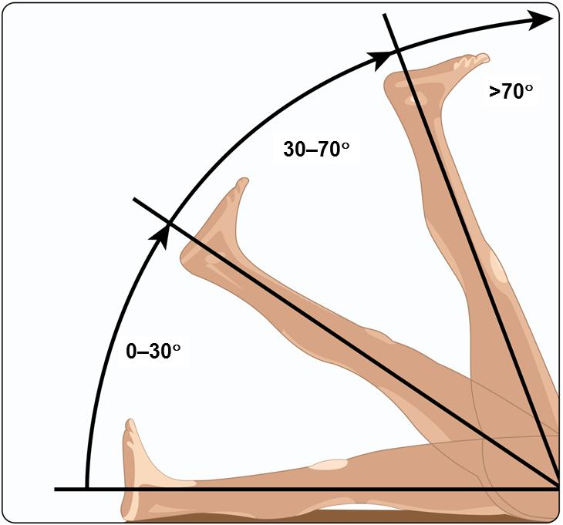
Prueba de Tensión Nerviosa (Prueba de Lasègue) para Lumbalgia
Devereaux MW. Neurol Clin 2007; 25(2):331-51.
Notes:
Notas del Conferencista
Las pruebas de tensión nerviosa son una parte importante del examen de un paciente con sospecha de ciática. Uno de los exámenes más conocidos en la prueba de Lasègue, que consiste en la elevación pasiva de la pierna flexionando el muslo sobre la pelvis y manteniendo la rodilla extendida. Se usa para evocar dolor por irritación (i.e., estiramiento) de la raíz nerviosa.
Referencia
Devereaux MW. Anatomy and examination of the spine. Neurol Clin 2007; 25(2):331-51.

Slide 25
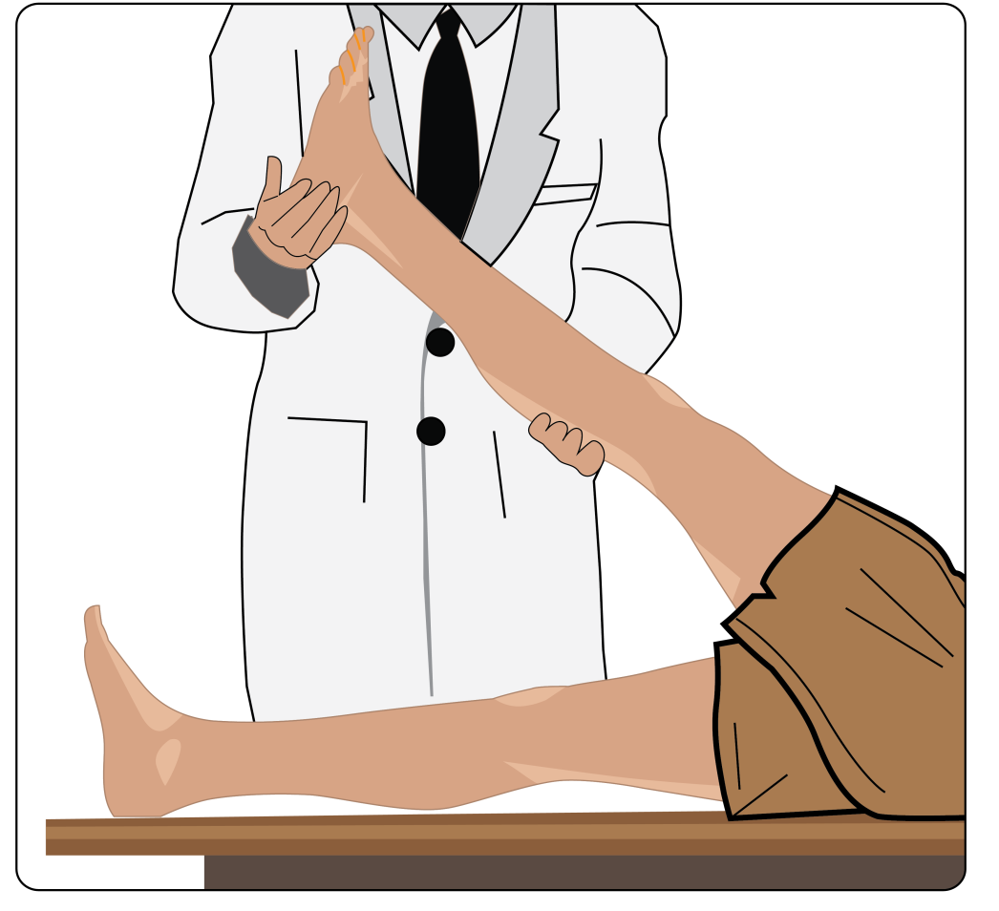
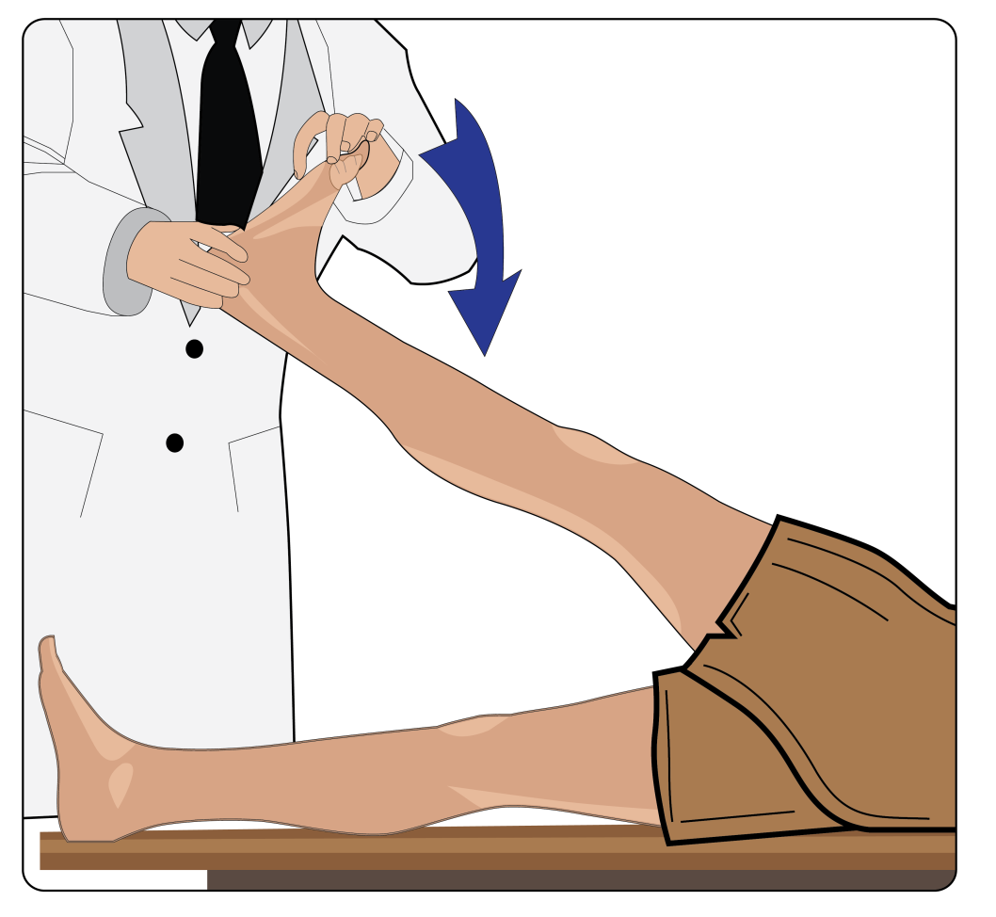
Prueba de Tensión Nerviosa (Signo de Bragard) para Lumbalgia
Devereaux MW. Neurol Clin 2007; 25(2):331-51.
Notes:
Notas del Conferencista
Esta slide muestra cómo realizar la maniobra de Bragard, que involucra la flexión dorsal del pie con la pierna en posición Lasegue extendida. El estiramiento del tronco ciático causa dolor principalmente por irritación de las raíces sacras. La maniobra de Bragard puede ser útil para detectar hernia sacra.
Referencia
Devereaux MW. Anatomy and examination of the spine. Neurol Clin 2007; 25(2):331-51.

Slide 26
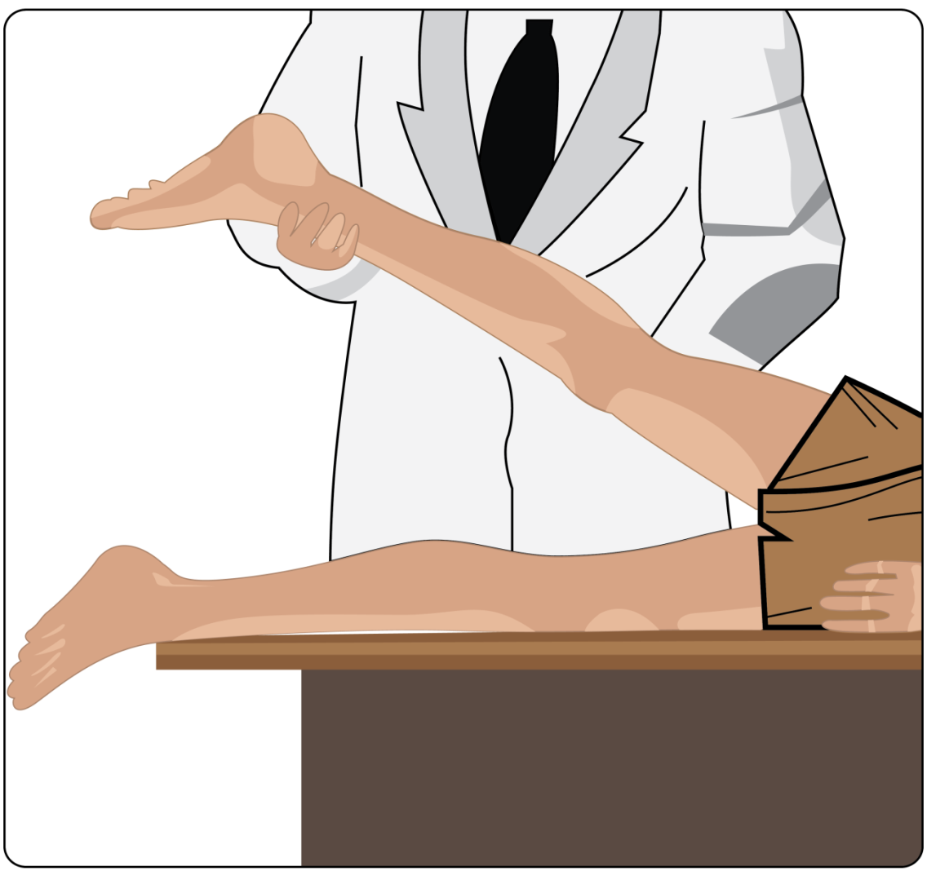
Prueba de Tensión Nerviosa (Prueba de Lasègue Inversa) para Lumbalgia
Devereaux MW. Neurol Clin 2007; 25(2):331-51.
Notes:
Notas del Conferencista
La prueba de Lasègue inversa puede ser útil para determinar si existe participación de las raíces lumbares altas, como en el caso de meralgia parestésica, porque la irritación de la raíz nerviosa es proyectada específicamente en el segmento lumbar.
Referencia
Devereaux MW. Anatomy and examination of the spine. Neurol Clin 2007; 25(2):331-51

Slide 27
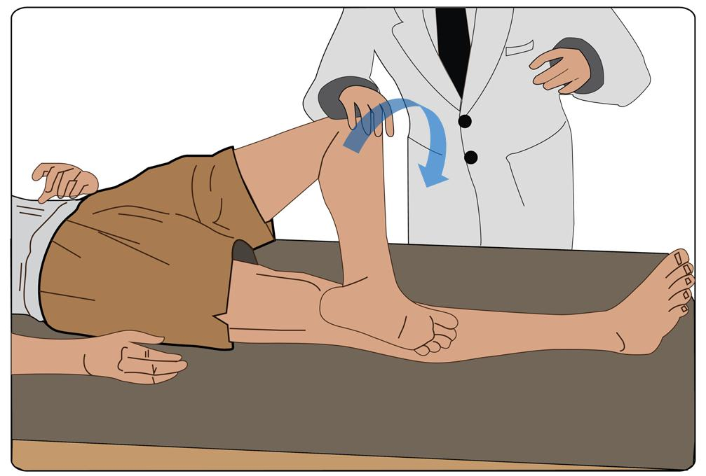
Prueba de Faber (Patrick) para Lumbalgia
Devereaux MW. Neurol Clin 2007; 25(2):331-51.
Notes:
Notas del Conferencista
Esta slide muestra la prueba de Patrick. Con el paciente en decúbito supino, el muslo y la rodilla son flexionados y el maléolo externo es colocado en la rótula de la pierna opuesta. Luego la pierna es presionada hacia abajo mientras está en esta posición. Si esto causa dolor, es un signo positivo e indica enfermedad sacroilíaca o pélvica. Es una prueba importante para el diagnóstico diferencial de ciática.
Referencia
Devereaux MW. Anatomy and examination of the spine. Neurol Clin 2007; 25(2):331-51

Slide 28
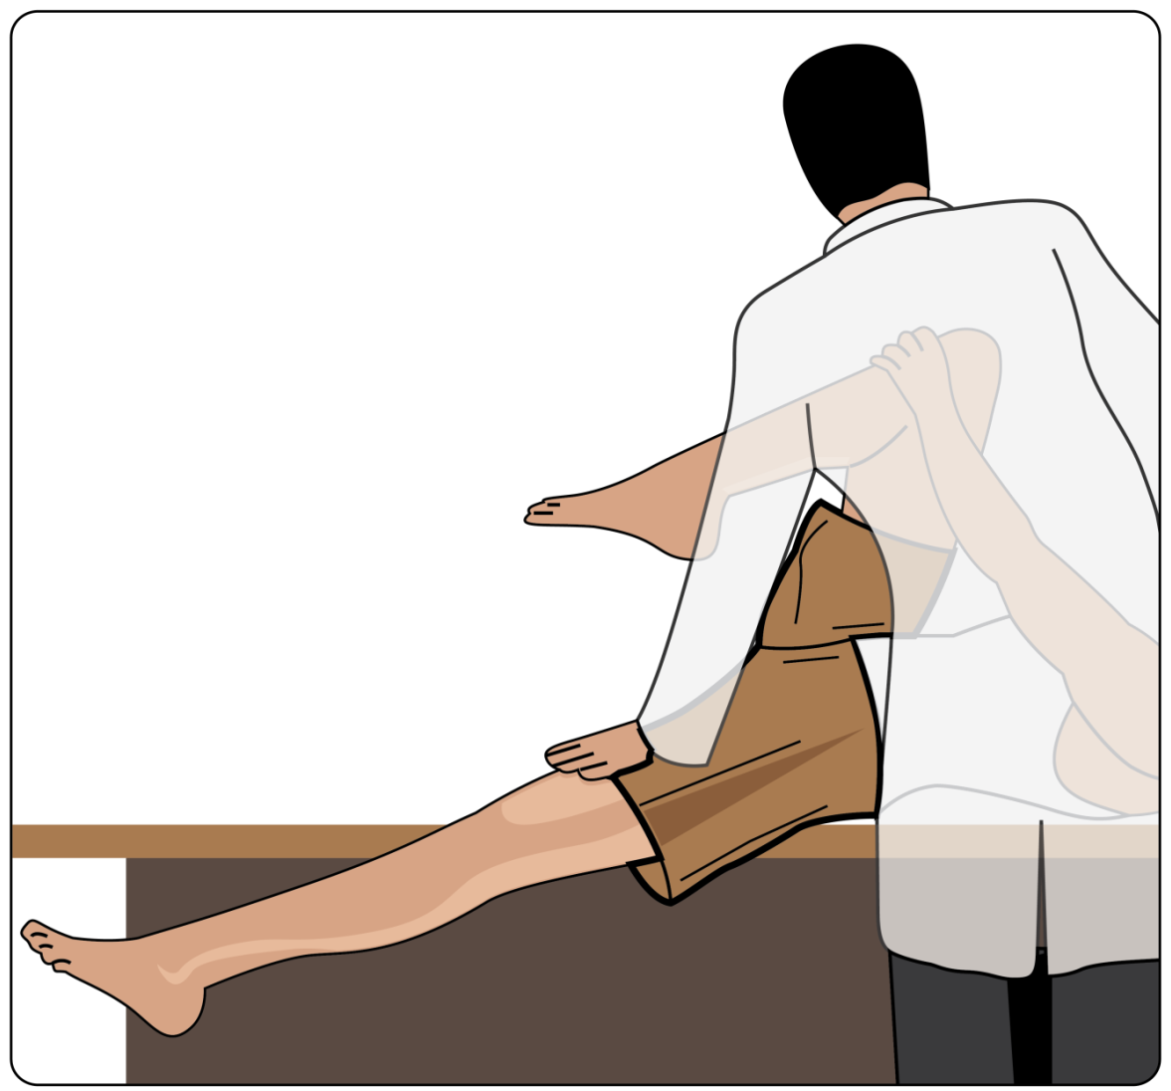
Flexión y Extensión Forzada (Prueba de Gaenslen) para Lumbalgia
Devereaux MW. Neurol Clin 2007; 25(2):331-51.
Notes:
Notas del Conferencista
Esta slide muestra la prueba de Gaenslen, que es una prueba no-específica que ayuda a determinar si existe una lesión a nivel sacroilíaco o lumbar.
La prueba se realiza en 2 pasos con el paciente en decúbito supino oblicuo con la pierna colgando.
Paso I: con ambas piernas extendidas, una pierna cuelga y la otra no. Si hay dolor, la etología puede ser sacroilíaca (debido al soporte) o lumbar (debido a lordosis por superposición).
Paso 2: la pierna sobre la mesa es flexionada para anular el componente lumbar. Si el dolor desaparece, la etiología es lumbar. Si el dolor persiste, es sacroilíaca.
Referencia
Devereaux MW. Anatomy and examination of the spine. Neurol Clin 2007; 25(2):331-51

Slide 29
Escala Graduada de Reflejos Miotáticos
Respuesta | Puntaje
Ninguna | 0
Ligeramente disminuida | 1/+
Normal | 2/++
Más intensa de lo normal | 3/+++
Sobre-excitación (clonus) | 4/++++
Levin KH et al (eds). Neck and Low Back Pain. Continuum; New York, NY: 2001.
Notes:
Notas del Conferencista
Esta slide muestra la escala de reflejos miotáticos . La disminución asimétrica en los reflejos indica una lesión de nervio periférico mientras que la hiperreflexia es un signo de lesión central a nivel de la ,médula espinal o más arriba.
Referencia
Levin KH et al (eds). Neck and Low Back Pain. Continuum; New York, NY: 2001.

Slide 30
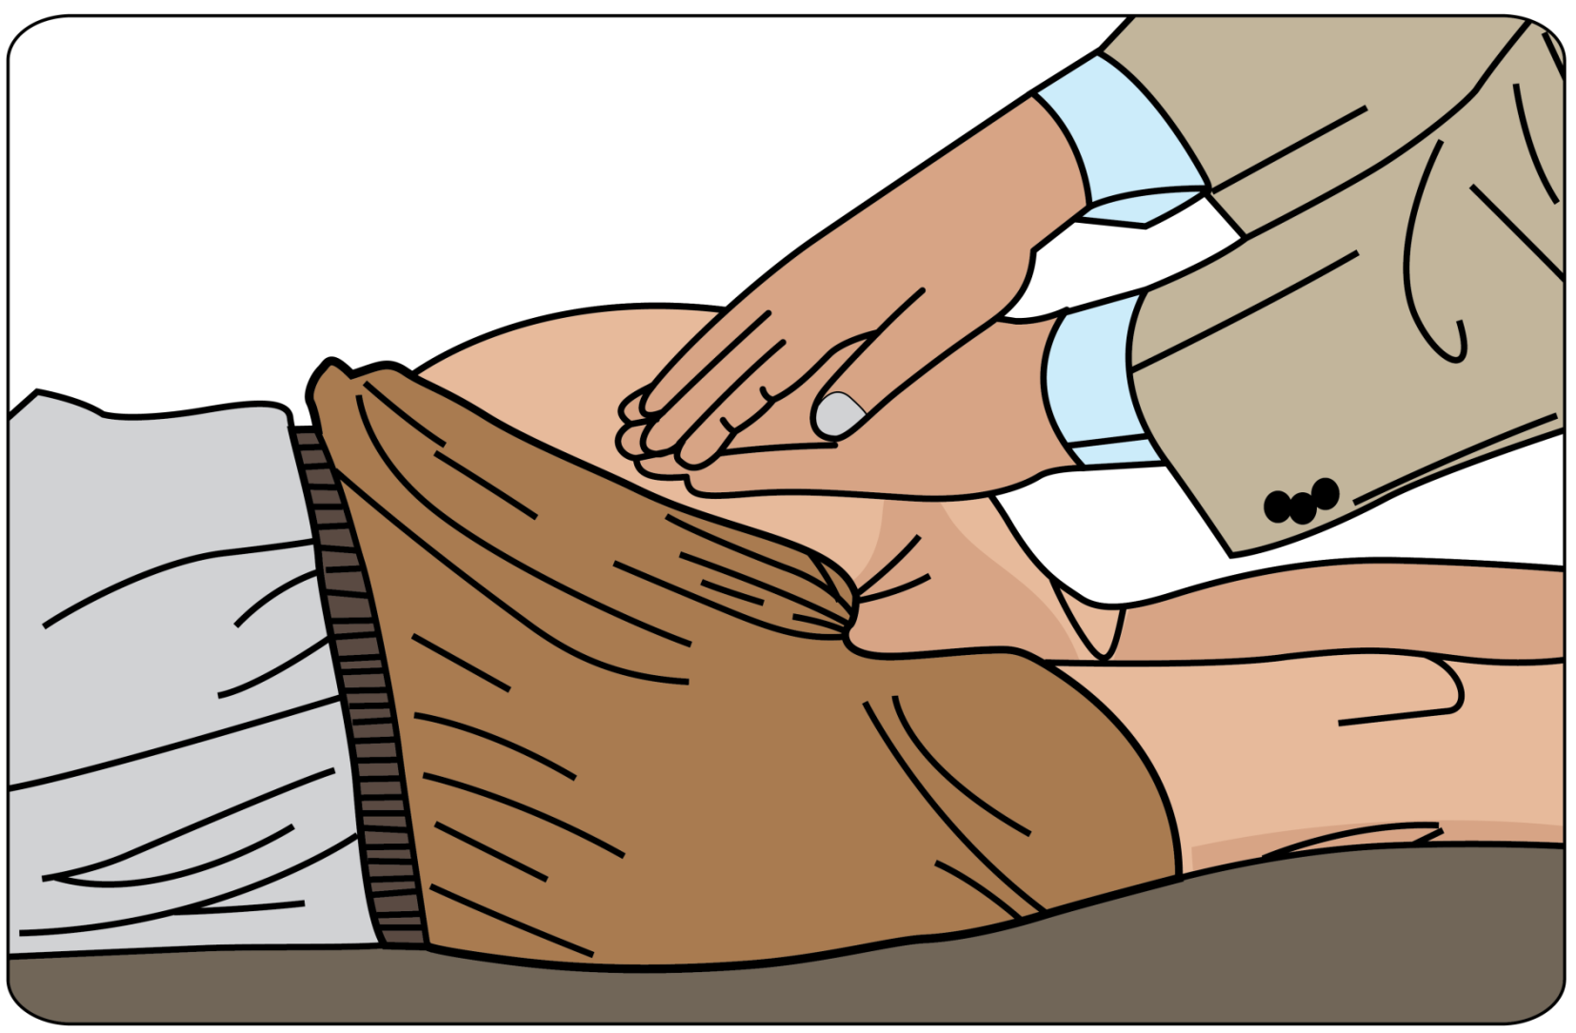
Examen FAIR para Síndrome Piriforme
FAIR = flexión, aducción, y rotación interna
Levin KH et al (eds). Neck and Low Back Pain. Continuum; New York, NY: 2001.
Notes:
Notas del Conferencista
Muchos pacientes se quejan de dolor sobre el músculo piriforme (i.e., en los glúteos) y los síntomas están típicamente asociados con espasmo del músculo piriforme o compresión del nervio ciático. Existe sensibilidad a la palpación sobre el músculo piriforme y una masa en “forma de salchicha” característica en el glúteo.
La prueba FAIR (flexión, aducción, y rotación interna (internal rotation) se realiza con el paciente en posición lateral reclinada (recostada) con el lado afectado hacia arriba, la cadera flexionada a un ángulo de 60 grados, y la rodilla flexionada a un ángulo de 60 a 90 grados. Mientras se estabiliza la cadera, el examinador externamente rota y mueve hacia adentro la cadera aplicando presión sobre la rodilla hacia abajo. El resultado de la prueba FAIR es positivo si se recrean los síntomas ciáticos.
Referencia
Levin KH et al (eds). Neck and Low Back Pain. Continuum; New York, NY: 2001.

Slide 31
Signos de Freiberg para Síndrome Piriforme
Hopayian K et al. Eur Spine J 2010; 19(12): 2095-109.
Notes:
Notas del Conferencista
El signo de Freiberg es positivo cuando se experimenta dolor durante la rotación interna pasiva de la cadera.
Referencia
Hopayian K et al. The clinical features of the piriformis syndrome: a systematic review. Eur Spine J 2010; 19(12): 2095-109.

Slide 32
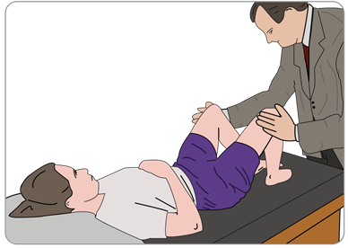
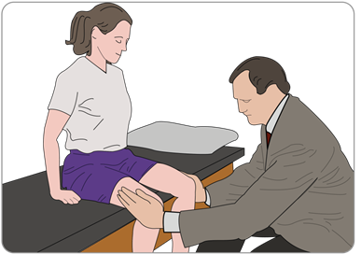
Signo de Pace para Síndrome Piriforme
A
B
Hopayian K et al. Eur Spine J 2010; 19(12): 2095-109.
Notes:
Notas del Conferencista
El signo de Pace, que se revela con la prueba FAIR (flexión, aducción, y rotación interna), incluye la recreación de los síntomas ciáticos. El paciente es colocado en posición supina o sentado. La cadera es girada medialmente mientras el paciente resiste los intentos del examinador de girar externamente y mover hacia adentro la cadera. El resultado de la prueba FAIR es positivo si se recrean los síntomas ciáticos.
Referencia
Hopayian K et al. The clinical features of the piriformis syndrome: a systematic review. Eur Spine J 2010; 19(12): 2095-109.

Slide 33
Imágenes y Otras Pruebas

Slide 34
Radiografías Simples para Lumbalgia
Recomendadas para la evaluación inicial de posible fractura vertebral por compresión en pacientes de alto riesgo seleccionados
No existen guías disponibles para estrategias óptimas de imágenes para Lumbalgia de más de 1–2 meses sin síntomas que sugieran radiculopatía o estenosis espinal
Las radiografías simples pueden ser una opción inicial razonable
La termografía y la prueba electrofisiológica no son recomendadas para la evaluación de lumbalgia no-específica
Jarvik JG, Deyo RA. Ann Intern Med 2002; 137(7):586-97.
Notes:
Notas del Conferencista
Las radiografías simples anteroposteriores y laterales de la columna lumbar están indicadas para pacientes de más de 50 años y para pacientes con dolor en reposo, historia de trauma grave, u otras condiciones potenciales (ej: cáncer, fractura, enfermedad ósea metabólica, infección, artropatía inflamatoria). El beneficio de descubrir un padecimiento grave con radiografías fuera de estos parámetros es mínimo y los ahorros de costos son considerables.
Cuando la lumbalgia y la ciática persisten en la fase subaguda (dolor que dura 6–12 semanas), se debe considerar la consulta apropiada y el diagnóstico con imágenes. Referir al paciente a un médico con experiencia en trastornos de la columna puede ser el procedimiento más apropiado para la evaluación inicial en lugar de depender de pruebas diagnósticas costosas.
Referencia
Jarvik JG, Deyo RA. Diagnostic evaluation of low back pain with emphasis on imaging. Ann Intern Med 2002; 137(7):586-97.

Slide 35
TC o IRM para el Diagnóstico de Lumbalgia
Se recomiendan las pruebas diagnósticas con IRM o TC en presencia de déficits neurológicos severos o progresivos o sospecha de un padecimiento subyacente grave
El diagnóstico y tratamiento retardados están asociados con resultados más pobres
IRM es generalmente preferida sobre TC
IRM no isa radiación ionizante
IRM brinda mejor visualización de tejidos blandos, médula vertebral y canal espinal
TC = tomografía computarizada; IRM = megnetic resonance imaging
Jarvik JG, Deyo RA. Ann Intern Med 2002; 137(7):586-97.
Notes:
Notas del Conferencista
En un meta-análisis publicado en 2002, los investigadores determinaron que las imágenes por resonancia magnética (IRM) tenían la mayor sensibilidad (0.83–0.93) y especificidad (0.90–0.97) para detección de cáncer. La sensibilidad de la exploración ósea para detección de cáncer fue de 0.74–0.98. Las radiografías simples tuvieron la especificidad más alta para cáncer (0.95–0.99). IRM fue el método más sensible (0.96) y específico (0.92) para infección. IRM tuvo ligeramente más sensibilidad que la TC para disco herniado pero ambas técnicas fueron similares para el diagnóstico de estenosis espinal.
Referencia
Jarvik JG, Deyo RA. Diagnostic evaluation of low back pain with emphasis on imaging. Ann Intern Med 2002; 137(7):586-97.

Slide 36
Criterios de Indicación ACR para Imágenes para Lumbalgia
Criterios | Recomendación
Lumbalgia aguda no complicada | Estudios de imágenes usualmente no apropiados
Trauma de baja velocidad, osteoporosis o edad >70 años | IRM de columna lumbar sin contraste usualmente apropiada
Lumbalgia y/o radiculopatía en candidato para cirugía o intervención
Sospecha de cáncer, infección o inmunosupresión | IRM de columna lumbar con y sin contraste usualmente apropiada
Cirugía lumbar previa
Síndrome de cauda equina
ACR = Colegio Americano de Reumatología; IRM = imágenes por resonancia magnética
Chou R et al. Lancet 2009; 373(9662):463-72; Davis PC et al. J AM Coll Radiol 2009; 6(6):401-7.
Notes:
Notas del Conferencista
Una revisión sistemática y meta-análisis para evaluar el uso de imágenes en la etapa temprana para lumbalgia en pacientes sin indicación de padecimientos subyacentes graves versus atención clínica usual sin imágenes en la etapa temprana encontró que las imágenes tempranas no mejoran los resultados ni a corto- ni a largo-plazo.
Esta slide indica situaciones en que las imágenes tempranas son usualmente apropiadas en casos de lumbalgia.
Referencias
Chou R et al. Imaging strategies for low-back pain: systematic review and meta-analysis. Lancet 2009; 373(9662):463-72.
Davis PC et al. ACR Appropriateness Criteria on low back pain. J AM Coll Radiol 2009; 6(6):401-7.

Slide 37
Los Factores de Riesgo o Señales de Alarma Pueden Dirigir los Estudios de Imágenes para Lumbalgia Mecánica
Lumbalgia Mecánica (90%) | Imágenes
Tensión músculo-esquelética 1. Ligamento 2. Músculo 3. Fascia 4. Embarazo y dolor anillo pélvico posterior | N/A
Disco herniado 1. Núcleo pulposo herniado 2. Pinzamiento de los nervios de salida | IRM
Causas discogénicas de dolor Remplazo de tejido elástico con tejido fibroso Desgarres y degeneración de disco | IRM
Degeneración facetaria 1. Degeneración y calcificación de articulación facetaria 2. Disminución de movimiento de articulación facetaria | Radiografías simples IRM exploración TC
Estenosis espinal | CT y IRM igual
Espondilolistesis/espondilolitolisis | Radiografías simples
Escoliosis >25° | Radiografías simples
Fractura osteoporótica | Radiografías simples
TC = tomografía computarizada; IRM = imágenes por resonancia magnética; N/A = no aplicable
Adaptado de: Jarvik JG, Deyo RA. Ann Intern Med 2002; 137(7):586-97.
Notes:
Notas del Conferencista
Desde el punto de vista diagnóstico es crítico separar al 95% de los pacientes con dolor de espalda simple del 5% con daños neurológicos o enfermedades subyacentes graves. La lumbalgia puede surgir a partir de causas mecánicas, viscerales, y otras. La historia y el examen físico cuidadosos pueden determinar la fuente de la enfermedad sistémica.
En ausencia de hallazgos que sugieran enfermedad sistémica, las imágenes son raramente necesarias hasta después de 6 semanas de terapia conservadora. Para pacientes con hallazgos que sugieran enfermedad sistémica o con dolor de espalda que no mejore después de 6 semanas de terapia conservadora, los hallazgos normales en la radiografía simple y una tasa de sedimentación eritrocítica normal pueden descartar casi completamente una enfermedad sistémica. Para pacientes con ciática o síntomas de estenosis espinal que no mejoran en 6 semanas, TC o IRM deben ser considerados.
La TC e IRM son igualmente precisos para el diagnóstico de disco herniado o estenosis espinal. IRM es probablemente más sensible y específica que otras pruebas de imágenes para detectar infecciones o malignidades que causan dolor de espalda. TC o IRM y la evaluación quirúrgica deben realizarse inmediatamente en pacientes con síntomas del síndrome de cauda equina.
Referencia
Jarvik JG, Deyo RA. Diagnostic evaluation of low back pain with emphasis on imaging. Ann Intern Med 2002; 137:586-97.

Slide 38
Los Factores de Riesgo o Señales de Alarma Pueden Dirigir los Estudios de Imágenes Lumbalgia No-Mecánica
Lumbalgia No-Mecánica (1%) | Imágenes
Neoplasia Mieloma múltiple 2. Linfoma y leucemia 3. Tumores de la médula espinal 4. Tumores retroperitoneales 5. Tumores retroperitoneales 6. Osteoma | Radiografías simples IRM Radionucleido
Inyección Osteomielitis 2. Disquitis 3. Absceso epidural o paraespinoso 4. Herpes | Radiografías simples IRM
Artritis inflamatoria (HLAB27) 1. Espondilitis anquilosante 2. Espondilitis Psoriática 3. Síndrome de Reiter 4. Enfermedad inflamatoria intestinal | Radiografías simples exploración TC
Enfermedad de Scheuermann (osteocondrosis) | Radiografías simples
Enfermedad de Paget
TC = tomografía computarizada; IRM = imágenes por resonancia magnética
Adaptado de: Jarvik JG, Deyo RA. Ann Intern Med 2002; 137(7):586-97.
Notes:
Notas del Conferencista
Desde el punto de vista diagnóstico es crítico separar al 95% de los pacientes con dolor de espalda simple del 5% con daños neurológicos o enfermedades subyacentes graves. La lumbalgia puede surgir a partir de causas mecánicas, viscerales, y otras. La historia y el examen físico cuidadosos pueden determinar la fuente de la enfermedad sistémica.
En ausencia de hallazgos que sugieran enfermedad sistémica, las imágenes son raramente necesarias hasta después de 6 semanas de terapia conservadora. Para pacientes con hallazgos que sugieran enfermedad sistémica o con dolor de espalda que no mejore después de 6 semanas de terapia conservadora, los hallazgos normales en la radiografía simple y una tasa de sedimentación eritrocítica normal pueden descartar casi completamente una enfermedad sistémica. Para pacientes con ciática o síntomas de estenosis espinal que no mejoran en 6 semanas, TC o IRM deben ser considerados.
La TC e IRM son igualmente precisos para el diagnóstico de disco herniado o estenosis espinal. IRM es probablemente más sensible y específica que otras pruebas de imágenes para detectar infecciones o malignidades que causan dolor de espalda. TC o IRM y la evaluación quirúrgica deben realizarse inmediatamente en pacientes con síntomas del síndrome de cauda equina.
Referencia
Jarvik JG, Deyo RA. Diagnostic evaluation of low back pain with emphasis on imaging. Ann Intern Med 2002; 137:586-97.

Slide 39
Los Factores de Riesgo o Señales de Alarma Pueden Dirigir los Estudios de Imágenes para Lumbalgia Debido a Enfermedad Visceral
Enfermedad Visceral (2%) | Imágenes
Enfermedades de órganos pélvicos 1. Prostatis 2. Endometriosis 3. Enfermedad inflamatoria pélvica crónica | N/A
Enfermedad renal 1. Nefrolitiasis 2. Pielonefritis 3. Absceso Periférico | Pielograma intravenoso Ultrasonografía
Vascular 1. Aneurisma aórtico | IRM Ultrasonografía con contraste
Enfermedad gastrointestinal 1. Pancreatitis 2. Colecistitis 3. Úlcera penetrante
IRM = imágenes por resonancia magnética; N/A = no aplicable
Adaptado de: Jarvik JG, Deyo RA. Ann Intern Med 2002; 137(7):586-97.
Notes:
Notas del Conferencista
Desde el punto de vista diagnóstico es crítico separar al 95% de los pacientes con dolor de espalda simple del 5% con daños neurológicos o enfermedades subyacentes graves. La lumbalgia puede surgir a partir de causas mecánicas, viscerales, y otras. La historia y el examen físico cuidadosos pueden determinar la fuente de la enfermedad sistémica.
En ausencia de hallazgos que sugieran enfermedad sistémica, las imágenes son raramente necesarias hasta después de 6 semanas de terapia conservadora. Para pacientes con hallazgos que sugieran enfermedad sistémica o con dolor de espalda que no mejore después de 6 semanas de terapia conservadora, los hallazgos normales en la radiografía simple y una tasa de sedimentación eritrocítica normal pueden descartar casi completamente una enfermedad sistémica. Para pacientes con ciática o síntomas de estenosis espinal que no mejoran en 6 semanas, TC o IRM deben ser considerados.
La TC e IRM son igualmente precisos para el diagnóstico de disco herniado o estenosis espinal. IRM es probablemente más sensible y específica que otras pruebas de imágenes para detectar infecciones o malignidades que causan dolor de espalda. TC o IRM y la evaluación quirúrgica deben realizarse inmediatamente en pacientes con síntomas del síndrome de cauda equina.
Referencia
Jarvik JG, Deyo RA. Diagnostic evaluation of low back pain with emphasis on imaging. Ann Intern Med 2002; 137:586-97.

Slide 40
Diagnóstico

Slide 41
Diagnóstico Diferencial de Lumbalgia Aguda
Intrínseco columna vertebral | Sistémico | Referido
Fractura de compresión Distensión/esguince lumbar Disco herniado estenosis espinal Espondilolistesis Espondilolisis Espondilosis (enfermedad degenerativa de disco o articulación facetaria) | Malignidad Infección (disquitis vertebral/osteomielitis) Enfermedad de tejido conectivo Espondiloartropatía inflamatoria | Padecimientos gastrointestinales(pancreatitis, enfermedad por úlcera péptica, colecistitis) Padecimientos pélvicos (endometriosis, enfermedad inflamatoria pélvica, prostatitis) Padecimientos retroperitoneales (cólico renal, pielonefritis) Herpes zoster
¡Cuando sea posible, es importante identificar y tratar las causas subyacentes del dolor!
Casazza BA. Am Fam Physician 2012; 85(4):343-50.
Notes:
Notas del Conferencista
La lumbalgia aguda generalmente es no-específico y por lo tanto no puede ser atribuido a una causa definitiva. Esta incluye algunas de las pistas clínicas clave de a etiología de la lumbalgia.
Aunque la mayoría de los pacientes se recupera rápidamente con tratamiento mínimo, la evaluación apropiada es imperativa para identificar casos raros de patología subyacente grave. Ciertas señales de alarma deben indicar el tratamiento agresivo o la referencia a un especialista de la columna, mientras que otras son menos preocupantes. Las señales de alarma graves incluyen un trauma importante relacionado con la edad (i.e., lesión relacionada con una caída desde lo alto o una colisión de un vehículo motorizado en un paciente joven, o de una caída menor o por levantar cosas muy pesadas en un paciente con osteoporosis o posible osteoporosis), déficit motor o sensorial progresivo o mayor, inicio nuevo de incontinencia urinaria o fecal o retención urinaria, pérdida de tono del esfínter anal, parestesia en silla de montar, historia de cáncer metastásico a hueso, y sospecha de infección espinal.
Referencia
Casazza BA. Diagnosis and treatment of acute low back pain. Am Fam Physician 2012; 85(4):343-50.

Slide 42
Probabilidades Relacionadas con la Edad de Trastorno Interno del Disco, Dolor de Articulación Facetaria o Sacroilíaca y Otras Fuentes de Lumbalgia
Probabilidad de Trastorno Interno del Disco
Probabilidad de Dolor de Articulación Facetaria
Probabilidad de Dolor en Artic. Sacroilíaca
Probabilidad de Otras Fuentes de Lumbalgia
DePalma MJ et al. Pain Med 2011; 12(2):224-33.
Notes:
Notas del Conferencista
El diagnóstico exacto de la fuente específica de lumbalgia crónica es imperativo para el manejo apropiado del paciente. Esta revisión retrospectiva de tablas de 378 casos de 358 pacientes indicó que la prevalencia de trastorno interno del disco fue del 42%, de dolor en la articulación facetaria fue del 31% y de dolor en la articulación sacroilíaca fue del 18%. El disco intervertebral es la etiología más común de lumbalgia crónica en la población adulta con lumbalgia.
Referencia
DePalma MJ et al. What is the source of chronic low back pain and does age play a role? Pain Med 2011; 12(2):224-33.

Slide 43
Sitios Potenciales de Dolor Muscular
Músculos interespinales del cuello
Rotadores
Multífido
Spinalis dorsi
Íleocostal torácico
Longissimus dorsi
Íleocostal lumbar
Músculos Intertransversos
Músculos Interespinales
Glúteo mayor (Gluteus maximus)
Wheeler AH. Am Fam Physician 1995; 52(5):1333-41, 1347-8.
Notes:
Notas del Conferencista
El dolor muscular es caracterizado por músculos en un estado acortado o contraído con aumento de tono y rigidez y que contienen puntos gatillo. Los puntos gatillo son nódulos sensibles, firmes, de 3- a 6-mm identificados a la palpación de los músculos. La palpación de un punto gatillo provoca dolor intenso irradiado en zonas de referencia localizadas. La estimulación mecánica de la banda tensa (un punto hiper-irritable en el punto gatillo) por medio de la inserción de una aguja o de presión transversa rápida generalmente provoca un tirón muscular localizado.
La palpación de un punto gatillo en ocasiones provoca un signo de ‘salto’, que es un reflejo involuntario o retiro desproporcionado a la presión aplicada en la palpación. El dolor muscular puede volverse sintomático como resultado de trauma directo o indirecto, exposición a tensión acumulativa o repetitiva, disfunción postural o desacondicionamiento físico. Puede ocurrir dolor muscular en el sitio del daño tisular o como resultado de trastornos radiculares o neuropáticos en los sitios donde el dolor es referido.
Referencia
Wheeler AH. Diagnosis and management of low back pain and sciatica. Am Fam Physician 1995; 52(5):1333-41, 1347-8.

Slide 44
Padecimientos del Tejido Blando que Generan Lumbalgia
Padecimiento del tejido blando | Características clínicas | Patrón de dolor
Síndrome de dolor miofascial | Nodularidad similar a una cuerda en el examen físico | Espalda baja, glúteos, muslos (localizado o regional)
Lesión del musculo paraespinal | Atrofia muscular en IRM, ultrasonido y TC | Espalda baja
Lesión al cuadrado lumbar | Flexión y rotación lumbar disminuida y dolorosa | Costado, Espalda baja, glúteos, cadera lateral
Síndrome doloroso del abductor de la cadera | Músculos glúteos sensibles laterales a la espina ilíaca posterior-superior Debilidad del músculo abductor de la cadera Signo Trendlenburg | Glúteos, aspecto lateral del muslo
Bursitis del psoas | El movimiento más doloroso es la abducción pasiva en flexión La apariencia en el ultrasonido músculo-esquelético es consistente con inflamación | Ingle, muslo anterior, rodilla, pierna
Bursitis del trocánter | Signo de “salto” positivo secundario a presión con el pulgar sobre la cresta más prominente del trocánter mayor | Pseudoradiculopatía: el dolor no se extiende distal a la tibia proximal (inserción del tracto iliotibial en el tubérculo de Gerdy)
Bursitis glútea | Dolor a la: Rotación pasiva externa y abducción pasiva Abducción pasiva y rotación externa resistida o abducción resistida | Región glútea y trocantérea, en ocasiones diseminándose a la parte externa o posterior del muslo y hacia la pantorrilla y maléolo lateral
Bursitis isquiática | Sensibilidad local en la tuberosidad isquial | Glúteos
Atrapamiento del nervio cluneal | Resolución del dolor con bloqueo del nervio a nivel local | Unilateral, cresta ilíaca y glúteos
Borg-Stein J, Wilkins A. Curr Pain Headache Rep 2006; 10(5):339-44.
Notes:
Notas del Conferencista
Esta slide resume una variedad de padecimientos del tejido blando que pueden causar lumbalgia.
Síntomas característicos de dolor miofascial pueden iniciar después de un trauma o lesión discretos o pueden ser de aparición insidiosa. Los pacientes se quejan de una sensación dolorosa localizada o regional profunda. Las áreas de distribución incluyen la espalda baja, los glúteos y los muslos. El dolor es usualmente crónico y está frecuentemente asociado con disfunción autonómica. El médico que evalúa debe considerar un diagnóstico diferencial amplio a la presentación para evitar omitir causas frecuentes de los síntomas. Es importante enfocarse en trastornos del tejido blando que puedan ser la causa de la lumbalgia.
Referencia
Borg-Stein J, Wilkins A. Soft tissue determinants of low back pain. Curr Pain Headache Rep 2006; 10(5):339-44.

Slide 45
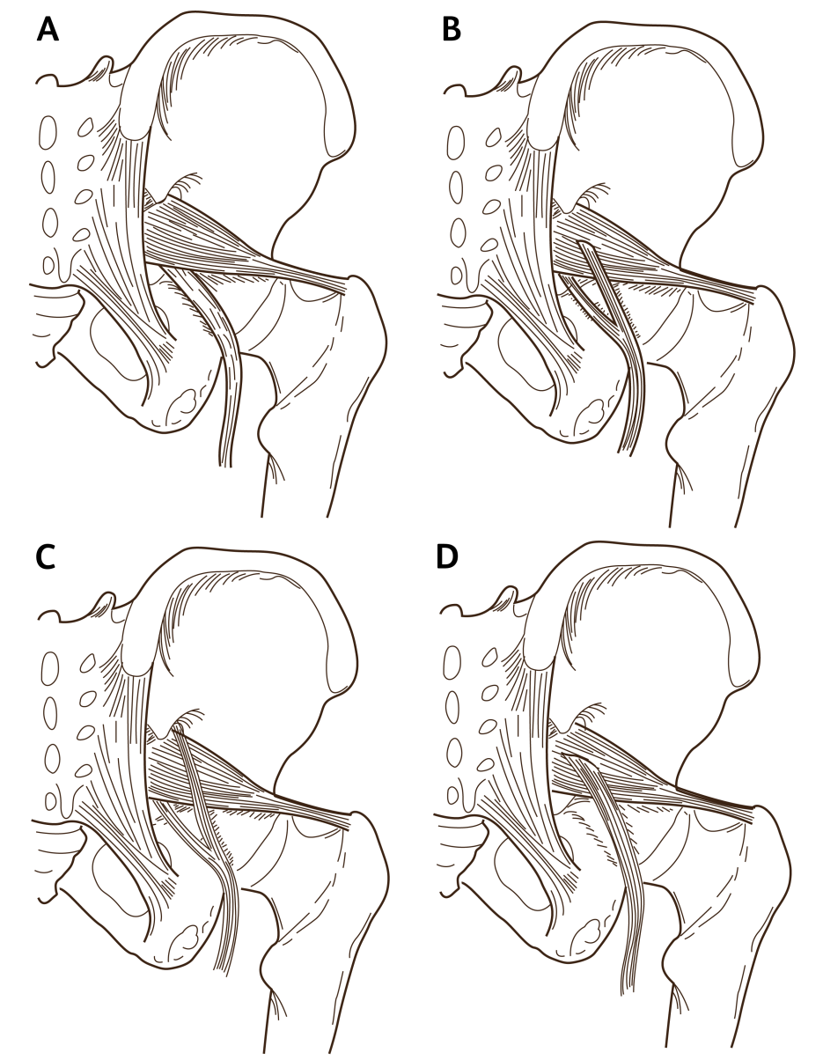
Variación Anatómica de Raíz Nerviosa Ciática y Síndrome Piriforme
Manusov EG. Prim Care 2012; 39(3):471-9.
Notes:
Notas del Conferencista
El músculo piriforme se origina en S2-S4 en el aspecto ventrolateral del sacro y se inserta en la fosa piriforme del trocanter mayor . Sin embargo, existen variaciones considerables, donde las raíces nerviosas S2 y S3 pasan a través del músculo en algunos pacientes sintomáticos y en un gran porcentaje de controles vivos asintomáticos y cadáveres.
Referencia
Manusov EG. Evaluation and diagnosis of low back pain. Prim Care 2012; 39(1):471-9.

Slide 46
Síntomas del Síndrome Piriforme
Dolor en glúteos
Lumbalgia
Dolor que se agrava al sentarse, caminar o caminar sobre pendientes
Sensibilidad interna y externa
Signos físicos más comunes
Elevación limitada de la pierna estirada
Signos de Lasègue positivo
Reflejos del tobillo y/o tendón de la corva disminuidos
Debilidad motora en miotomas L4-S1
Manusov EG. Prim Care 2012; 39(3):471-9.
Notes:
Notas del Conferencista
Síntomas característicos del Síndrome Piriforme incluyen dolor en glúteos que se irradia hacia la parte ipsilateral de muslo y perna. El dolor puede exacerbarse al estar sentado por mucho tiempo, caminar, caminar pendientes empinadas y otros movimientos. Las incidencias reportadas recientemente de dolor en glúteos, lumbalgia y exacerbación de los síntomas por estar sentado son del 95%, 63% and 97%, respectivamente.
Una lista completa de síntomas asociados con el Síndrome Piriforme aparece en esta slide. Los signos físicos más comunes incluyen elevación limitada de la pierna estirada, signo de Lasegue positivo, reflejos disminuidos de tobillo y/o hamstring (poplíteo), y debilidad motora en los miotomas L4-S1.
Referencia
Manusov EG. Evaluation and diagnosis of low back pain. Prim Care 2012; 39(1):471-9.

Slide 47
Dolor Facetario (Osteoartritis)
Nervio atrapado
Espolón óseo
Atrofia facetaria
Datta S et al. Pain Physician 2009; 12(2):437-60.
Notes:
Notas del Conferencista
Aunque las articulaciones facetarias son una de las fuentes más frecuentes de lumbalgia crónica (15-45%), el síndrome facetario ha sido frecuentemente pasado por alto en pacientes con lumbalgia crónica. Las razones de esto son:
Los trastornos de las articulación facetarias se manifiestan de manera clínica no-específica
El diagnóstico del síndrome facetario no puede ser establecido por medio del examen clínico convencional o de exámenes radiológicos
Muy pocos médicos practican el examen funcional manual, que puede ser usado para diagnosticar una disfunción de la articulación facetaria
El bloqueo anestésico diagnóstico que puede confirmar el diagnóstico de síndrome facetario no es un método fácilmente accesible
Hace falta investigación sobre la frecuencia del síndrome facetario
Referencia
Datta S et al. Systematic assessment of diagnostic accuracy and therapeutic utility of lumbar facet joint interventions. Pain Physician 2009; 12(2):437-60.

Slide 48
Patrones De Referencia Del Dolor Producidos Por Inyecciones Intra-articulares De Solución Salina Hipertónica.
Normal
Anormal
Datta S et al. Pain Physician 2009; 12(2):437-60.
Notes:
Notas del Conferencista
Esta slide muestra patrones de referencia del dolor producidos por inyecciones intra-articulares de solución salina hipertónica. En pacientes asintomáticos (normales) y sintomáticos (anormales).
Referencia
Datta S et al. Systematic assessment of diagnostic accuracy and therapeutic utility of lumbar facet joint interventions. Pain Physician 2009; 12(2):437-60.

Slide 49
Clasificación de Neuropatías Periféricas
HEREDADA
ADQUIRIDA
“MINI”
Metabólica
Inmune
Neoplásica
Infecciosa
Motora o sensoriomotora
Sensorial > motor
Variable
“Qué”
poco común PNS
Muy común PNS
“Dónde”
Distal, simétrica
No distal, simétrica
“Cuándo”
Insidiosa/inicio gradual, progresión lenta
Fecha definitiva de inicio, progresión más rápida
“Qué entorno”
Historia familiar, deformidades de pie, úlceras de pie
¿Factores de riesgo, enfermedades o exposiciones?
¿Síntomas de vasculitis o enfermedad sistémica?
¿Síntomas de cáncer? ¿Paraproteinemia?
¿Síntomas/riesgos de infección?
Diagnóstico diferencial
Charcot-Marie-Tooth/ Neuropatía motora sensorial hereditaria
Neuropatía hereditaria con probabilidad de parálisis por presión
Diabética
Urémica
Alcohol
Deficiencia de B12
Deficiencia de B1
Hipotiroidea
Medicamentos
No-vasculítica:
Síndrome de Guillain-Barré
CIDP
MMN
Sarcoide
De Sjogren
Vasculítica:
Poliarteritis nodosa
Granulomatosis de Wegner
Churg-Strauss
SLE
Artritis reumatoide
Paraneoplásica
Paraproteinémica (gammopatías monoclonales)
Hepatitis B y C
Lyme
VIH
West Nile
Sífilis
Difteria
Lepra
CIDP = Polineuropatía desmielinizante inflamatoria crónica ; VIH= enfermedad de inmunodeficiencia humana; MMN = neuropatía motora multifocal; PNS = síndrome neurológico paraneoplásico; SLE = lupus eritematoso sistémico
Kraychete DC, Sakata RK. Rev Bras Anestesiol 2011; 61(5):641-58, 351-60.
Notes:
Notas del Conferencista
El diagnóstico diferencial de neuropatías es importante y evita investigaciones innecesarias. Los antecedentes personales, los tratamientos previos y actuales, y la historia social también son importantes. Algunas hipótesis de diagnóstico también pueden sugerirse en el examen físico. Es importante investigar las deformidades articulares y desviaciones de la columna vertebral además de hipertrofia de la raíz lumbosacra. Las úlceras plantares son características de deficiencias nutricionales, alcohólicas o diabéticas mientras que el purpura o la necrosis de dedos sugiere vasculitis. La despigmentación puede sugerir sarcoidosis o lepra. La alopecia puede acompañar al hipotiroidismo, lupus eritematoso sistémico o intoxicación por talio. Las pruebas de laboratorio dependen del diagnóstico sospechado. La siguiente lista incluye pruebas que deben realizarse con base en el diagnóstico sospechado.
Enfermedad inflamatoria: conteo sanguíneo completo, tasa de sedimentación eritrocítica, proteína C-reactiva
Síndrome metabólico: Nivel de glucosa en ayuno y postprandial, hemoglobina glucosilada, nitrógeno ureico (BUN), creatinina, hormonas tiroideas (T3, T4), hormona estimulante de la tiroides, colesterol, triglicéridos
Causas tóxicas o infecciosas: aspartato aminotransferasa (AST), alanina aminotransferasa (ALT), gamma-glutamil transpeptidasa (GGTP), orina 24-horas, muestras de uñas y cabellos para análisis
Deficiencia nutricional: vitaminas
Enfermedad de Lyme : serología hepatitis, virus de inmunodeficiencia humano (VIH), virus T-linfotrópico humano (en inglés, HTLV)
Gammapatía monoclonal de cadena ligera: Inmunoelectroforesis de proteínas, crioglobulina
Masas mediastinales o síndrome intersticial: radiografía de tórax
Porfiria aguda intermitente: ácido aminolevulínico-δ, porfobilinógeno
Lupus, síndrome de Gougerot-Sjögren o enfermedad de Wegene: anticuerpos antinucleares
Enfermedad celiaca: anticuerpos específicos
Síndrome paraneoplásico: anticuerpos anti-Hu, anti-Ri, anti-anfifisina, anti-VPS
Neuropatías motoras con bloqueo de conducción: anticuerpos anti-GM1 IgM
Guillain-Barré: anticuerpos
Síndrome Miller-Fisher: anticuerpos
Referencia
Kraychete DC, Sakata RK. Painful peripheral neuropathies. Rev Bras Anestesiol 2011; 61(5):641-58, 351-60.

Slide 50
Algoritmo de Diagnóstico y Tratamiento de Ciática
Posible estenosis o disco herniado
Dolor de espalda y pierna que se alivia al sentarse
Síntomas tolerables sin déficit neurológico
Síntomas Intolerables o déficits neurológicos
Tratamiento de los síntomas
TC, IRM o electrodiagnóstico
Mejora
Sin Mejora
Suspender
Inyección de esteroide epidural (transforaminal)
Considerar cirugía
TC = tomografía computarizada; IRM = imágenes por resonancia magnética
Jarvik J, Deyo R. Ann Intern Med 2002; 137(7):586-95.
Notes:
Notas del Conferencista
Este es un algoritmo propuesto para la secuencia de eventos diagnósticos y terapéuticos en ciática.
Referencia
Jarvik JG, Deyo RA. Diagnostic evaluation of low back pain with emphasis on imaging. Ann Intern Med 2002; 137(7):586-97.

Slide 51
Resumen

Slide 52
Evaluación y Diagnóstico de Lumbalgia: Resumen
Es importante identificar la patofisiología subyacente del dolor en pacientes que presentan lumbalgia
Los descriptores verbales y las herramientas de evaluación pueden ayudar a identificar a pacientes con un componente neuropático de dolor
Las Señales de alarma que requieren acción inmediata deben ser evaluadas en todos los pacientes que presentan lumbalgia
Las Señales de advertencia pueden ayudar a identificar a los sujetos en riesgo de dolor crónico
Notes:
Notas del Conferencista
Esta slide puede usarse para resumir los mensajes clave de esta sección.

